Slide 1

Xin Chào Quý Anh/Chị
Chào mừng quý Anh/Chị đến với buổi báo cáo hôm nay.

Slide 2

Báo Cáo Công Việc Tuần 3
Đề tài : Phân Tích Các Yếu Tố Ảnh Hưởng Đến Sự Hình Thành Hộ Nghèo/Cận Nghèo Ở Tỉnh Đắk Nông. Từ Đó Đề Xuất Phương Án Việc Làm Và Các Chính Sách Để Giảm Nghèo

Slide 3
Nội dung Công việc cần thực hiện trong tuần 3
Công việc tuần này:
+ Xử lý dữ liệu (tuổi không hợp lý)
+ Thống kê các loại dữ liệu sẽ dùng để phân tích, xử lý và nghiên cuối đến cuối khóa thực tập (ngoại trừ dữ liệu về ngày sinh trong đề tài đưa ra).

Slide 4

Báo cáo gồm 3 phần chính:
Phần 1: Xử lý dữ liệu lại cột tuổi
Phần 2: Liệt kê các yếu tố cần để phân tích
Phần 3: Phân tích yếu tố tuổi
Phần 4 : Kết hợp thêm với các tài liệu bên ngoài để đề ra giải pháp giảm nghèo

Slide 5
Phần 1: Xử lý dữ liệu lại cột tuổi
1

Slide 6
1.1. Xử lý lại giá trị cột Tuổi
Tuổi được tính dựa trên cột ngày sinh
Đối với ô nào của cột tuổi không tính được do cột ngày sinh chứa giá trị “null” thì ta sẽ tính giá trị trung bình của cột tuổi và điền giá trị đó vào các ô không tính được

Slide 7
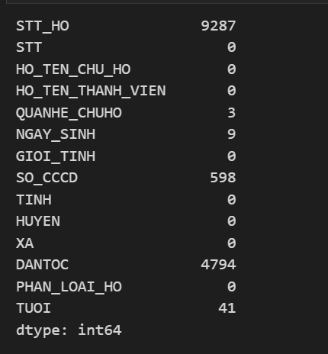
- Ví dụ Huyện Cư Jut có : 11 804 hàng sau quá trình tiền xử lý.Cột Ngay Sinh chứa 9 giá trị “null” thì theo lý thuyết ta sẽ tính được 11 795 giá trị ở cột tuổi

Slide 8

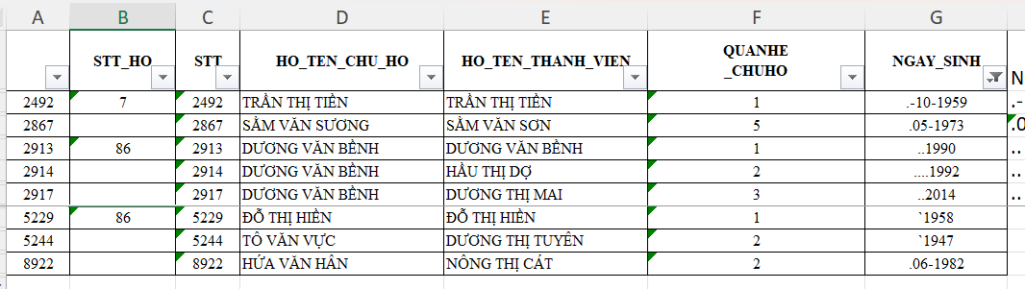
- Bởi vì có những ô chứa giá trị không hợp lệ cho nên kết quả ta chỉ tính được là 11 763 giá trị

Slide 9
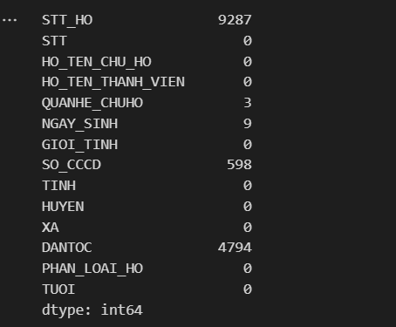
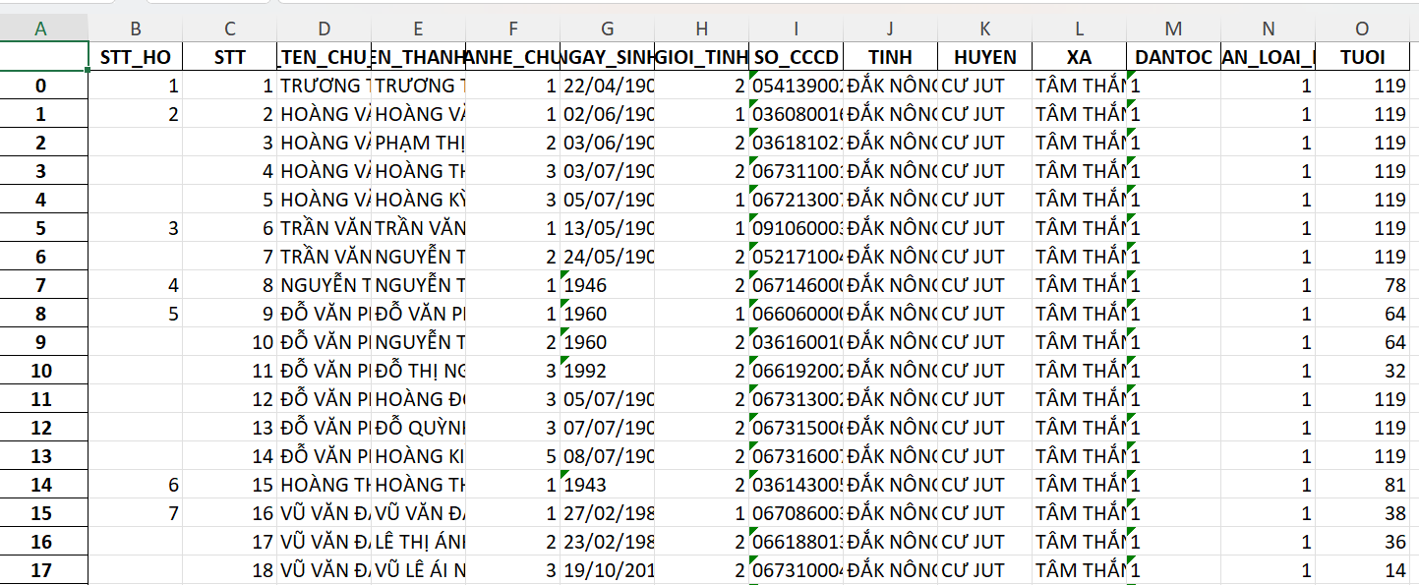
- Kết quả sau khi đã tính Tuổi và điền giá trị trung bình vào các ô tuổi mà không tính được do cột ngày sinh chứa giá trị “null”

Slide 10
1.2. Xoá bỏ những dòng không có ý nghĩa phân tích
Xoá những người đã chết,cắt hộ nghèo và đã chuyển vùng ra khỏi bộ dữ liệu.Bởi vì những người này không có ý nghĩa cho việc phân tích
Để tìm ra các giá trị không hợp lệ đó ta sẽ làm như sau:
+ Kiểm tra cột SO_CCCD nếu không phải là giá trị kiểu số nguyên thì ta in ra
+ Kiểm tra Cột Dân Tộc nếu không phải là kiểu số nguyên thì ta in ra

Slide 11
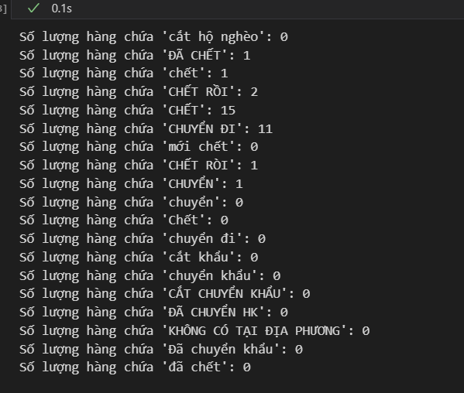
1.2. Xoá bỏ những dòng không có ý nghĩa phân tích
Ví dụ như file Huyện Cư Jut
Sau khi áp dụng xong thì ta tìm được

Slide 12
Phần 2: Liệt kê các yếu tố cần để phân tích
2
- Ý tưởng như sau:
+ Chuyển đổi thành ma trận hệ số tương quan
+ Vẽ biểu đồ ma trận hệ số tương quan

Slide 13
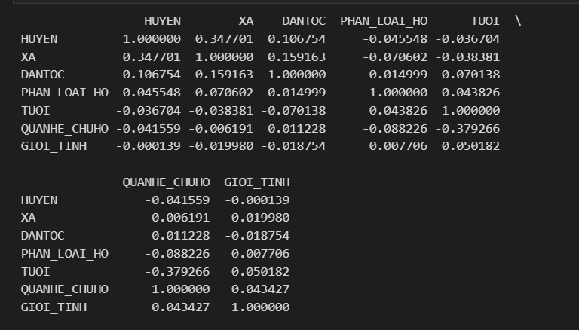
2.1. Chuyển đổi thành ma trận hệ số tương quan
Ma trận tương quan:

Slide 14
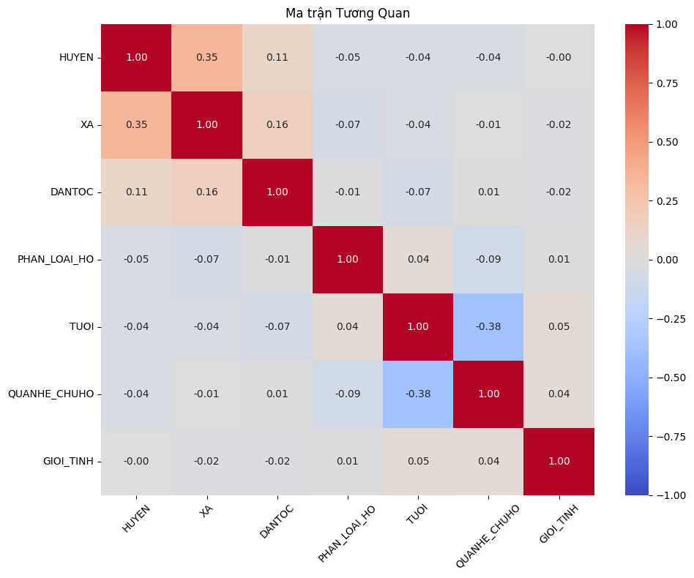
2.2. Trực quan hoá ma trận hệ số tương quan

Slide 15
2.2. Trực quan hoá ma trận tương quan
- Dựa trên biểu đồ heatmap biểu diễn hệ số tương quan giữa các thuộc tính.Em sẽ chọn các thuộc tính như sau để phân tích :
+ Dân Tộc
+ Giới Tính
+ Độ Tuổi

Slide 16
Phần 3: Phân tích yếu tố tuổi
3

Slide 17
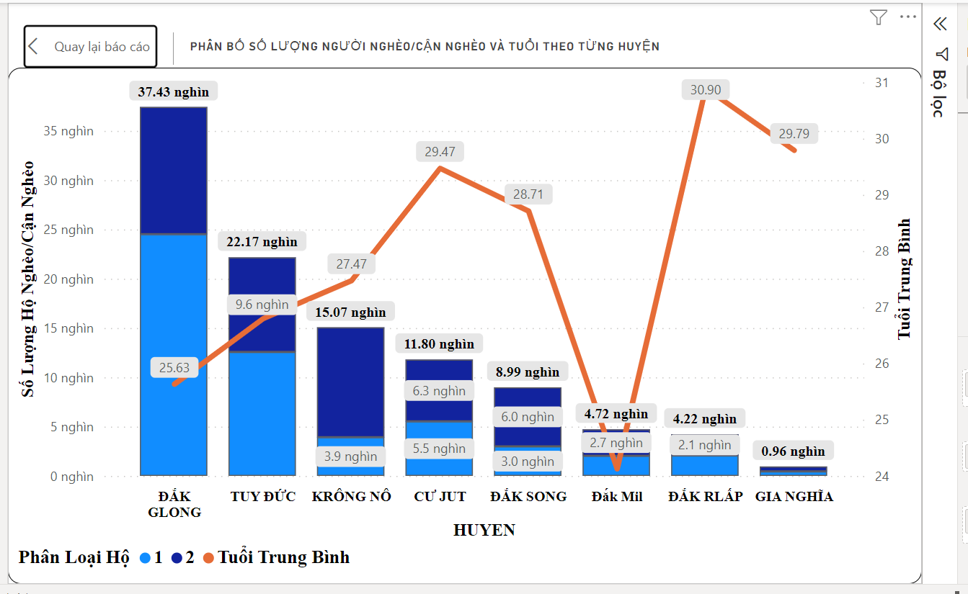
3.1.Phân tích số lượng người nghèo/cận nghèo và tuổi theo từng huyện
a. Biểu đồ biểu diễn
Chú thích:
1: Nghèo
2: Cận Nghèo

Slide 18
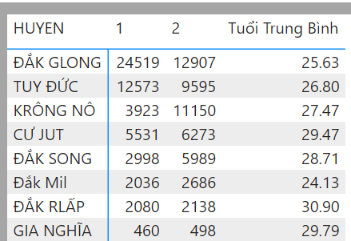
b.Thống kê và phân tích
Ta thấy được:
+ Huyện Đắk Glong có số lượng người nghèo nhiều nhất với 24 519 chiếm 45.3 % số lượng người nghèo trên toàn tỉnh Đắk Nông vào năm 2022
+ Huyện Đắk Glong cũng có số lượng người cận nghèo nhiều nhất với 12 907 chiếm 24.7% số lượng người cận nghèo trên toàn tỉnh Đắk Nông vào năm 2022
+ Tiếp đến là các huyện khác như:Tuy Đức,Krông Nô,Cư Jut,Đắk Song cũng có số lượng hộ nghèo/cận nghèo khá cao
+ Về độ tuổi thì sự phân đố độ tuổi trung bình ở các huyện đều rơi vào độ tuổi lao động.Độ tuổi trung bình cao rơi vào huyện Đắk R Lấp và độ tuổi trung bình thấp nhất là ở huyện Đắk Mil
+ Thành Phố Gia Nghĩa có số lượng người thuộc hộ nghèo/cận nghèo ít nhất

Slide 19
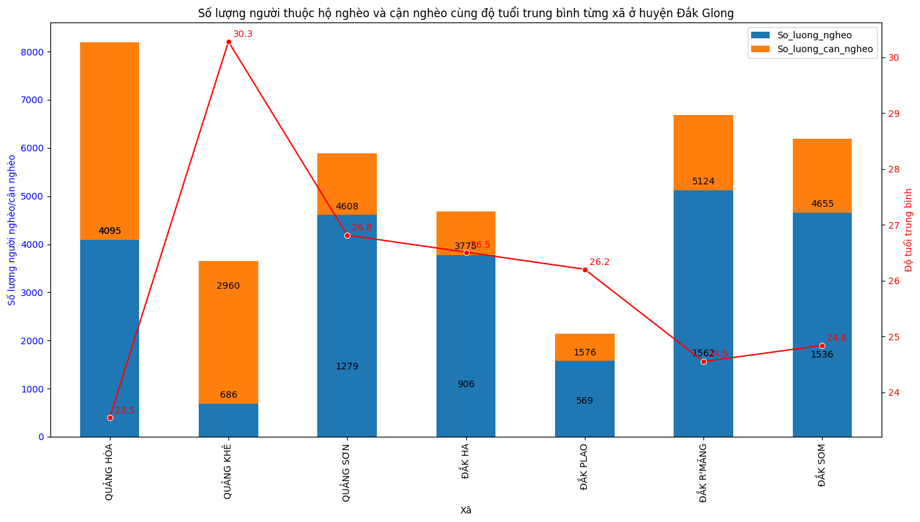
3.2. Phân tích số lượng người nghèo/cận nghèo và tuổi của Huyện Cư Jut
a) Biểu đồ biểu diễn

Slide 20
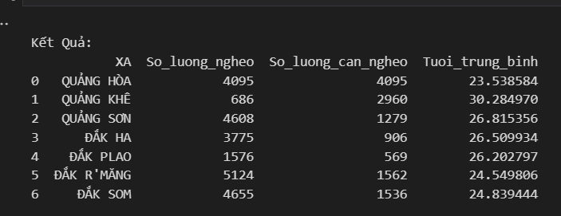
b.Thống kê và phân tích
Ta thấy được:
Số lượng nghèo và cận nghèo ở xã Quảng Hoà là chiếm số lượng lớn nhất với hơn 21.88% số lượng người thuộc hộ nghèo/cận nghèo trên toàn huyện Đắk Glong.Tiếp theo là các xã Đắk Som, Đắk R'Măng,Quảng Sơn cũng chiếm số lượng người thuộc hộ nghèo/cận nghèo lớn
Số lượng người thuộc hộ nghèo và cận nghèo ở xã Đắk Plao là thấp nhất chỉ chiếm khoảng 5.37% trên toàn Huyện Đắk Glong
Độ tuổi có sự phân bố không đồng đều số người lớn tuổi hơn tập trung vào xã Quảng Khê.Nhỏ tuổi nhất là Xã Đắk R’Măng và Xã Đắk Som. Nhìn chung độ tuổi đều phân bố trong độ tuổi lao động

Slide 21
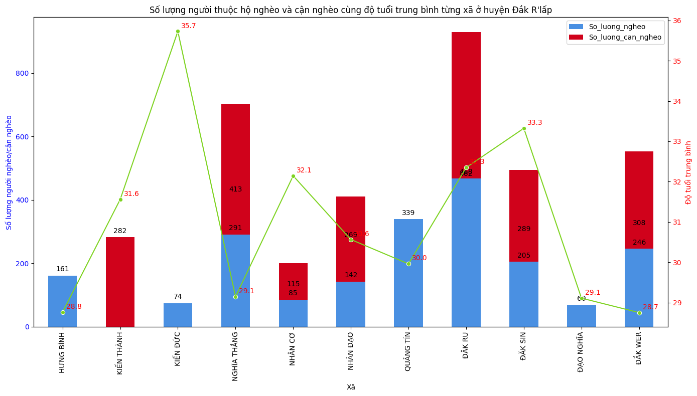
3.3. Phân tích số lượng người nghèo/cận nghèo và tuổi của Huyện Đắk Rlấp
a) Biểu đồ biểu diễn

Slide 22
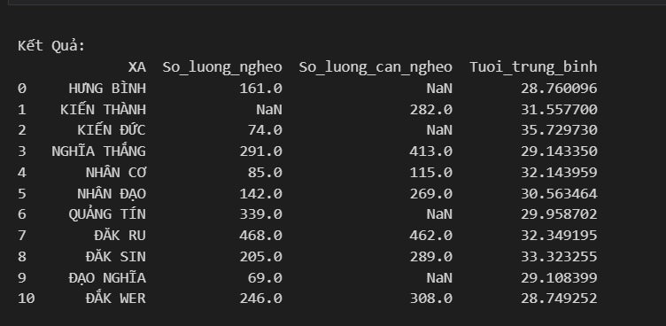
b.Thống kê và phân tích
Xã Đắk Ru có số lượng người nghèo và cận nghèo nhiều nhất chiếm 22.04 % số lượng người nghèo/cận nghèo trên toàn bộ huyện Đắk RLấp.Tiếp theo là các xã như : Nghĩa Thắng, Đắk Wer
Các giá trị NaN tương ứng xã đó chỉ là hộ nghèo hoặc cận nghèo
Xã Đạo Nghĩa có số lượng người thuộc hộ nghèo và cận nghèo ít nhất
Độ tuổi trung bình khá cao nhưng chủ yếu đều nằm trong độ tuổi lao động.Độ tuổi trung bình cao nhất ở xã Kiến Đức và thấp nhất ở Xã Đắk Wer

Slide 23
Phần 4:Kết hợp thêm với các tài liệu bên ngoài để đề ra giải pháp giảm nghèo
4

Slide 24
a) Tổng quan
Các dữ liệu sau đây được trích xuất từ cuốn sách bên dưới
Bao gồm : thống kê,phân tích dữ liệu …
Link: NIÊN GIÁM THỐNG KÊ.pdf (gso.gov.vn)

Slide 25
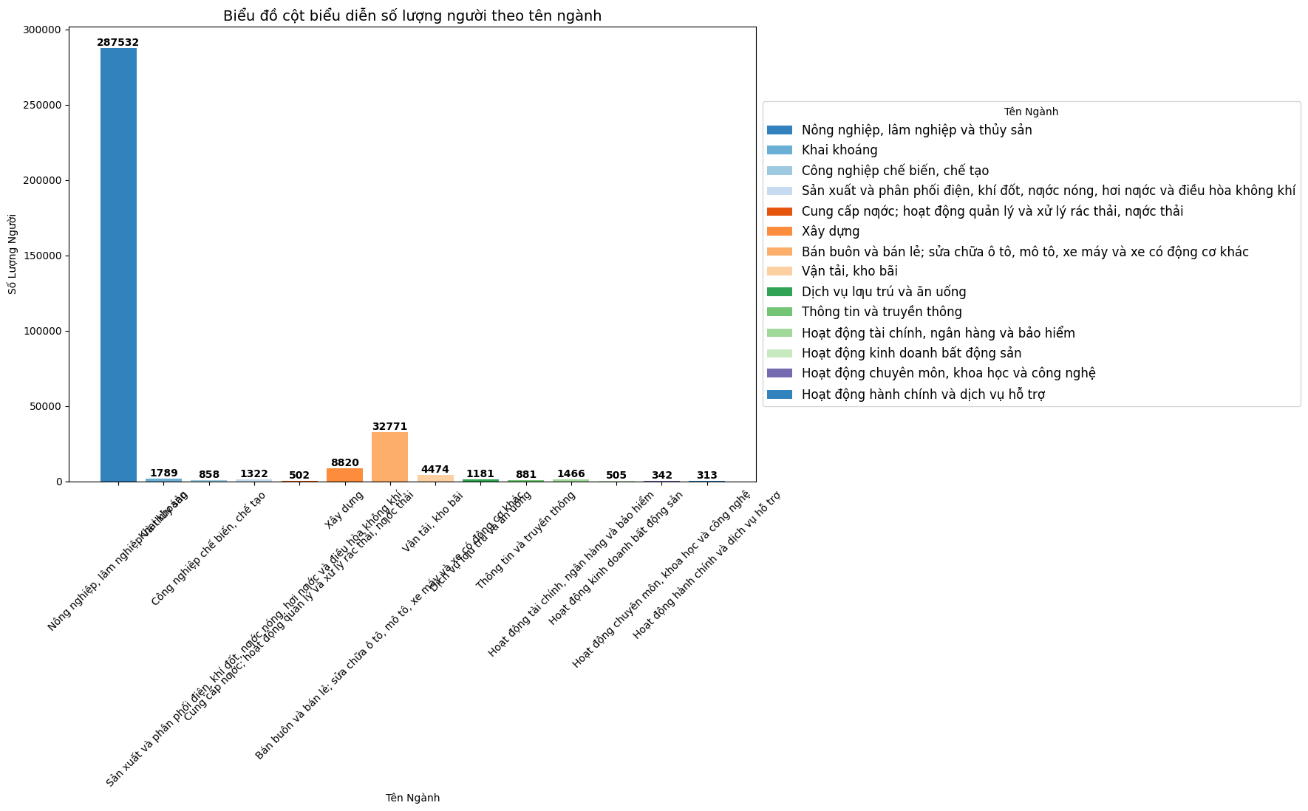
a) Tổng quan

Slide 26
a) Tổng quan
Dân số trung bình năm 2022 của toàn tỉnh đạt 670.558 người, tăng 6.142 người, tương đương tăng 0,92% so với năm 2021, trong đó dân số thành thị: 111.861 người, chiếm 16,68%; dân số nông thôn: 558.697 người, chiếm 83,32%; dân số nam: 343.067 người, chiếm 51,16%; dân số nữ: 327.491 người, chiếm 48,84%.
Lực lượng lao động từ 15 tuổi trở lên của toàn tỉnh đạt 391.848 người, tăng 2.776 người so với năm 2021, trong đó lao động nam chiếm 53,66%; lao động nữ chiếm 46,34%; lực lượng lao động ở khu vực thành thị chiếm 17,47%; lực lượng lao động ở nông thôn chiếm 82,53%.

Slide 27
a) Tổng quan
Lao động từ 15 tuổi trở lên đang làm việc trong các ngành kinh tế năm 2022 đạt 389.373 người, tăng 2.611 người so với năm 2021, trong đó: Lao động khu vực kinh tế ngoài nhà nước cao nhất với 365.675 người, chiếm 93,91% trong tổng số lao động đang làm việc toàn tỉnh; khu vực kinh tế đầu tư nước ngoài thấp nhất với 287 người, chiếm 0,07%.
Tỷ lệ lao động từ 15 tuổi trở lên đang làm việc đã qua đào tạo có bằng cấp, chứng chỉ đạt 14,73% (thấp hơn mức 15,40% của năm 2021), trong đó lao động đã qua đào tạo khu vực thành thị đạt 36,76%; khu vực nông thôn đạt 10,06%.
Tỷ lệ thất nghiệp của lực lượng lao động là 0,64%, trong đó: khu vực thành thị 0,58%; khu vực nông thôn 0,66%. Tỷ lệ thiếu việc làm của lực lượng lao động trong độ tuổi là 1,06%, trong đó: khu vực thành thị 0,97%; khu vực nông thôn 1,08%.

Slide 28
a) Tổng quan
Theo báo cáo cho thấy tỉnh đắk nông tập trung vào phát triển nông nghiệp nhiều hơn
Chưa có nhiều chính sách hỗ trợ cho người thuộc hộ nghèo/cận nghèo
Chưa có nhiều ứng dụng công nghệ vào sản xuất nông nghiệp
Độ tuổi lao động chiếm phần lớn dân số của tỉnh Đắk Nông
Chưa có các chương trình mở lớp đào tạo nghề ngắn hạn và dài hạn

Slide 29
b.Giải pháp
Dựa trên dữ liệu đã phân tích và niên giám thống kê em có các giải pháp sau:
- Ứng dụng công nghệ trong sản xuất: Đưa vào áp dụng các kỹ thuật nông nghiệp tiên tiến và công nghệ mới. Điều này có thể bao gồm giống cây trồng và vật nuôi mới, kỹ thuật canh tác hiệu quả hơn. Cung cấp các khóa đào tạo cho người dân về quản lý nông trại, marketing nông sản, và quản lý tài chính. Chú trọng đến việc nâng cao kỹ năng của các hộ gia đình có thu nhập thấp
- Đầu tư vào các dự án cơ sở hạ tầng, đặc biệt là giao thông để kết nối các khu vực nông thôn với các thị trường lớn hơn. Điều này có thể giúp giảm chi phí vận chuyển và tăng khả năng tiếp cận thị trường. Xây dựng các cơ sở hạ tầng cộng đồng như trường học, trung tâm y tế, và các cơ sở văn hóa để cải thiện chất lượng cuộc sống

Slide 30
b.Giải pháp
Hầu hết những người thuộc hộ nghèo/ cận nghèo đều thuộc vào độ tuổi lao động nên chính quyền địa phương cần mở các trung tâm dạy nghề ngắn hạn và dài hạn để hỗ trợ cho người dân có thể học tập các kỹ năng cần thiết để tìm việc và tăng thu nhập
Nêu ưu tiên hỗ trợ cho các huyện có số lượng người thuộc hộ nghèo/cận nghèo lớn.Nếu huyện đó có số lượng người hộ nghèo/ cận nghèo lớn mà có độ tuổi trung bình cao thì nên ưu tiên các chính sách như: hỗ trợ tiền,hỗ trợ gạo.Nếu huyện đó có số lượng người nghèo/cận người nhiều mà có độ tuổi trung bình thấp rơi vào độ tuổi lao động thì nên mở các trung tâm dạy nghề để họ học tập và tìm việc làm

Slide 31
Xin Chào Quý Anh/Chị
Cám ơn quý Anh/Chị đã lắng nghe Em trình bày !

